Slide 1
Harbor新旧对比
但见新人笑，那闻旧人哭
@流火夏梦

Slide 2
01.
界面排版对比
CONTENTS
02.
Harbor功能对比
03.
总结

Slide 3
界面排版对比
01.

Slide 4
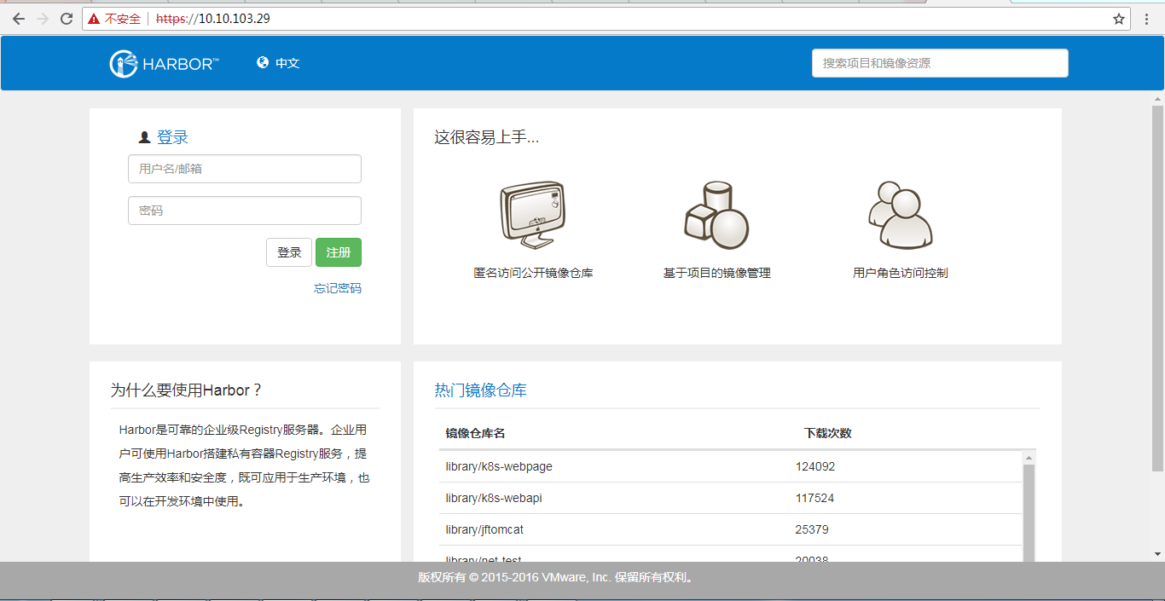
简陋，排版混乱，难于定位标签糟心
01

Slide 5
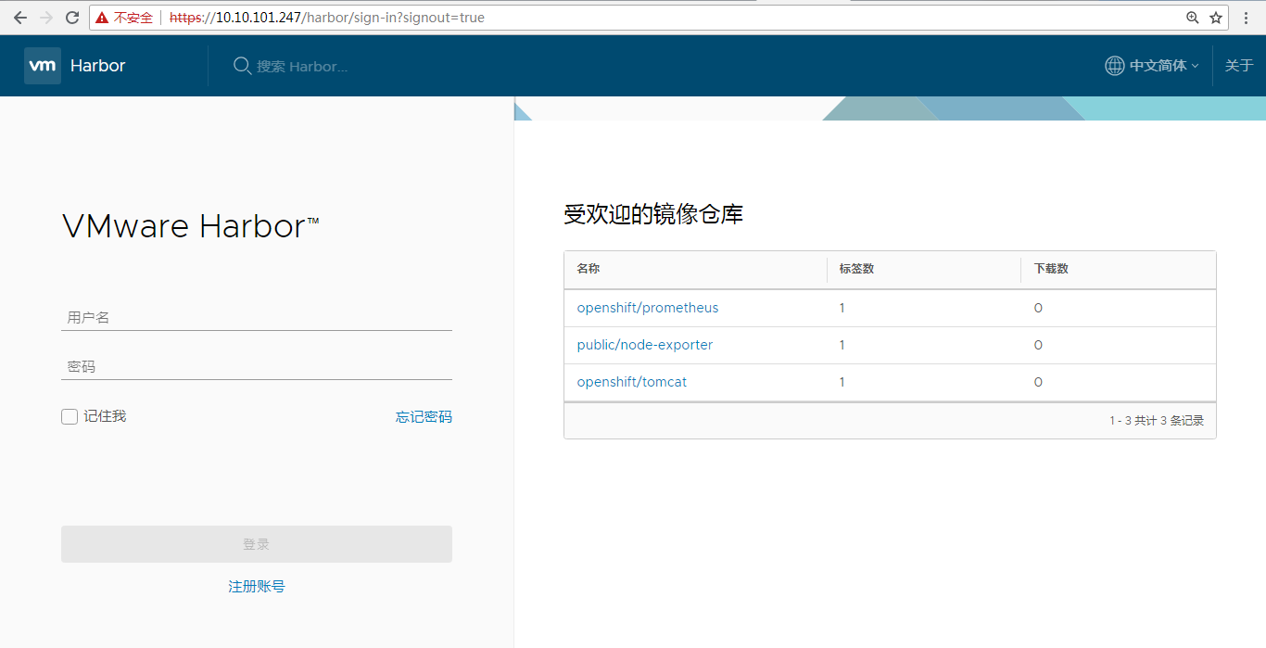
精简，编排合理，分类明晰，快速定位：舒畅
01

Slide 6
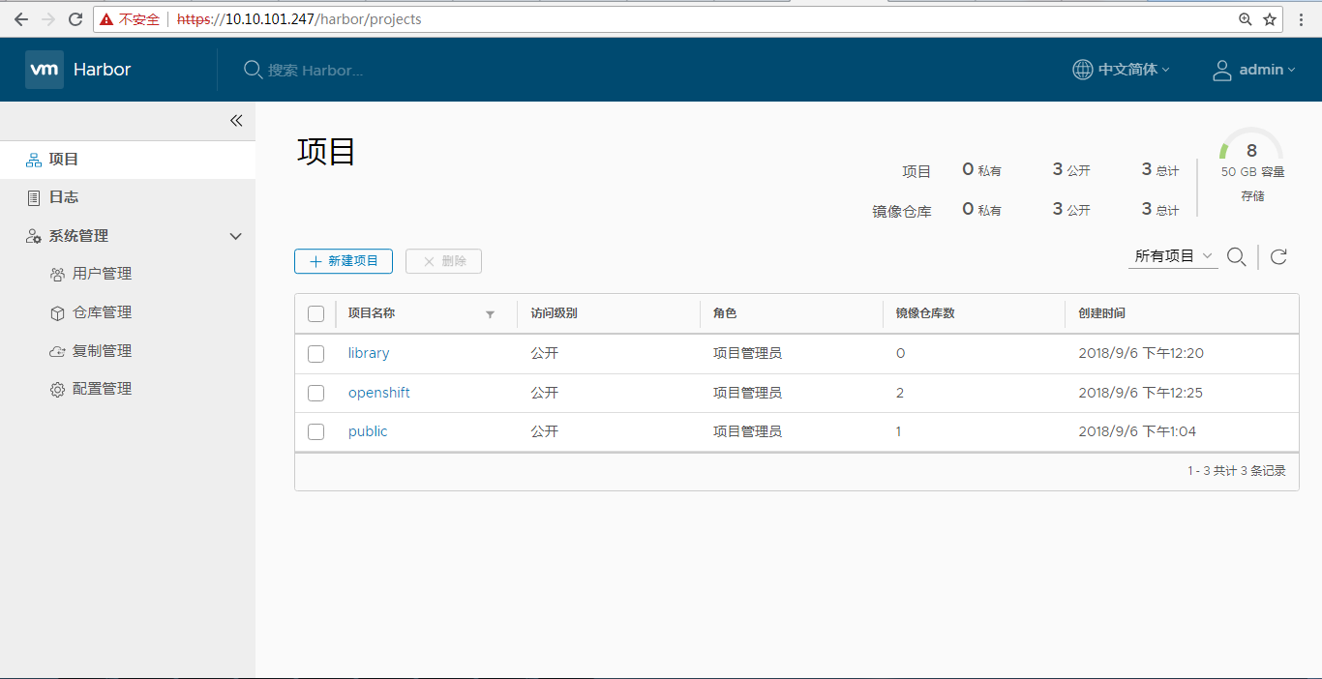
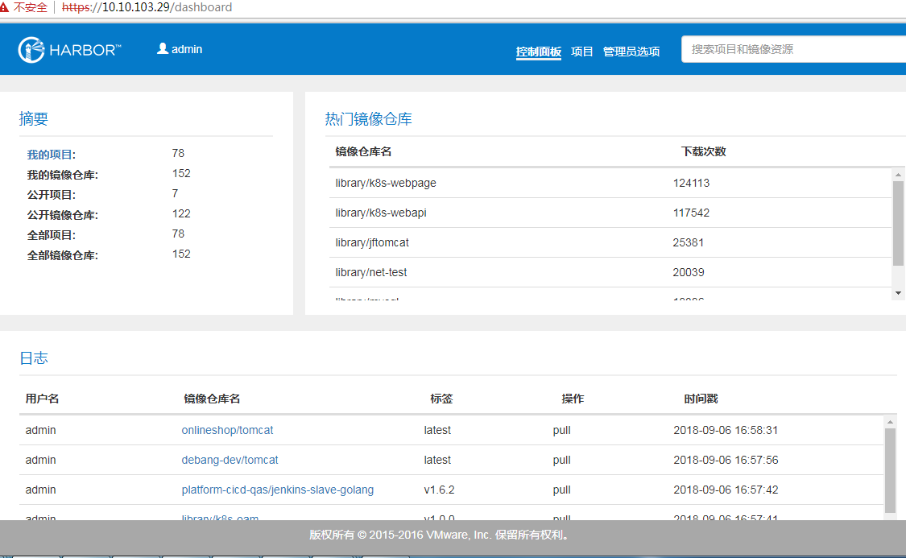
01
对比

Slide 7
其他因素对比
新版
旧版
密码登录
8位以上必须含有大写字母
无要求
侧边导航
存在
无
前台技术
bootstrap，自适应
一般
页面美工
名门正派
草莽江湖

Slide 8
功能对比
02.

Slide 9
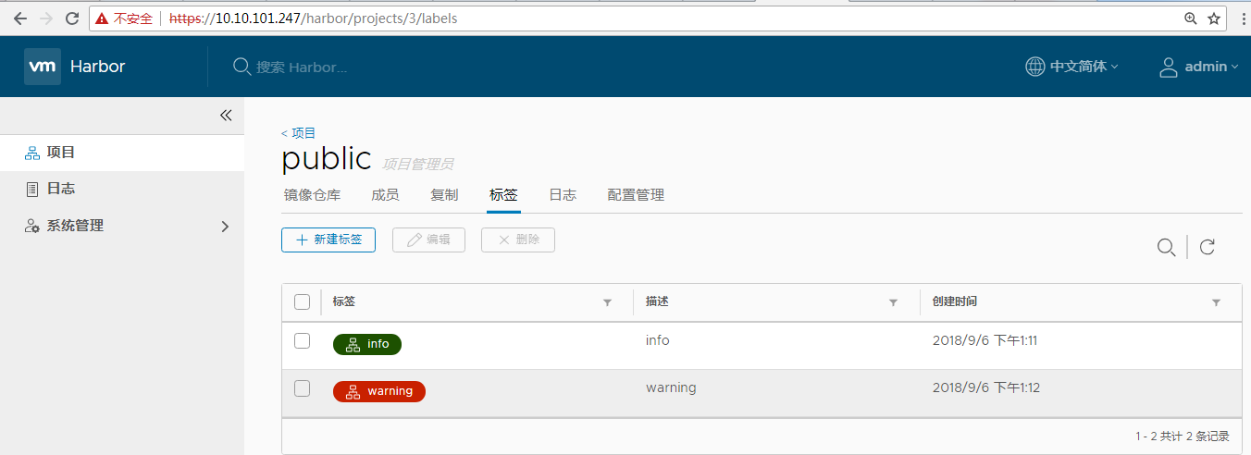
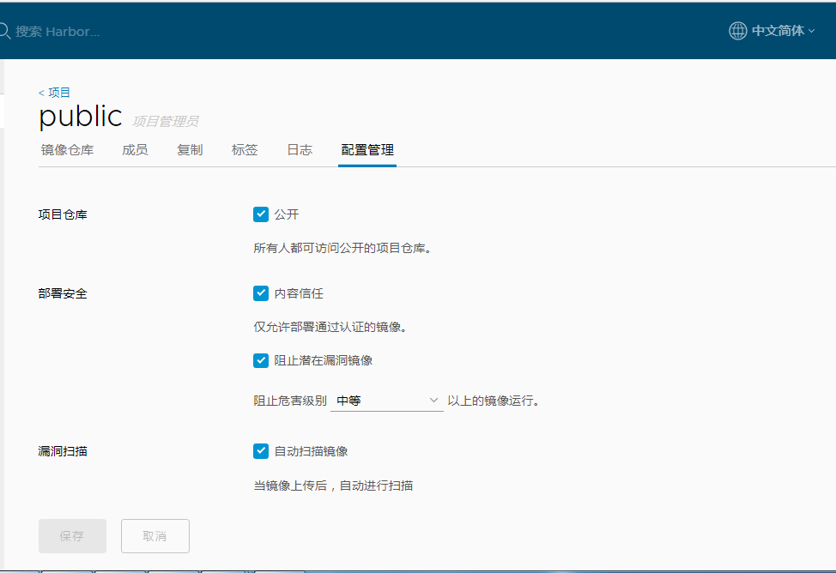
02
镜像漏洞扫描
新版本Harbor特色
Seeing is believing
标签分类
镜像漏洞扫描集成进系统，定时更新同步镜像，镜像标签分类，多种认证方式（数据库，LDAP,UAA）
多种认证

Slide 10
02
镜像复制用于将存储库从一个Harbor实例复制到另一个实例。
根据网络的情况，在复制期间可能会有一些延迟。如果复制作业由于网络问题而失败，则几分钟后将重新安排作业，并且计划将继续尝试，直到网络问题得到解决。
镜像过滤器
存储库：根据镜像名称的存储库部分过滤镜像。
标签：根据镜像名称的标签部分过滤镜像。
标签：根据过滤镜像标签。注意：如果删除规则引用的标签，则规则的状态将设置为Disabled。您需要根据提示进行编辑和更新。
触发模式
手动：在需要时手动复制存储库。注意：不会复制删除操作。
立即：将新存储库推送到项目时，会立即将其复制到远程注册表。如果Delete remote images when locally deleted选中该复选框，则与删除操作相同。
计划：每天或每周复制存储库。注意：不会复制删除操作。

Slide 11
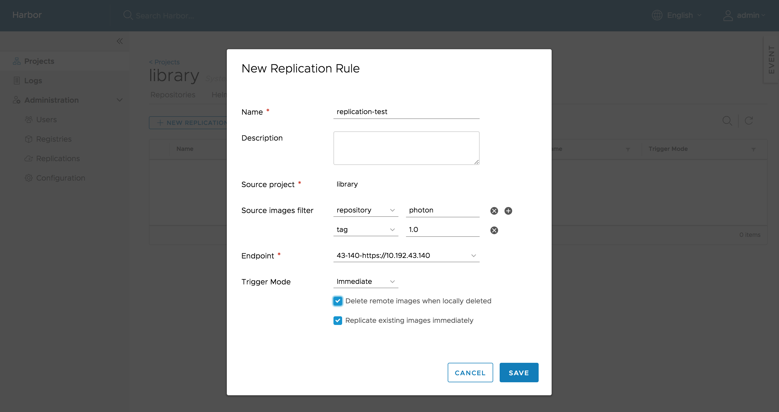
镜像定时任务执行
02

Slide 12
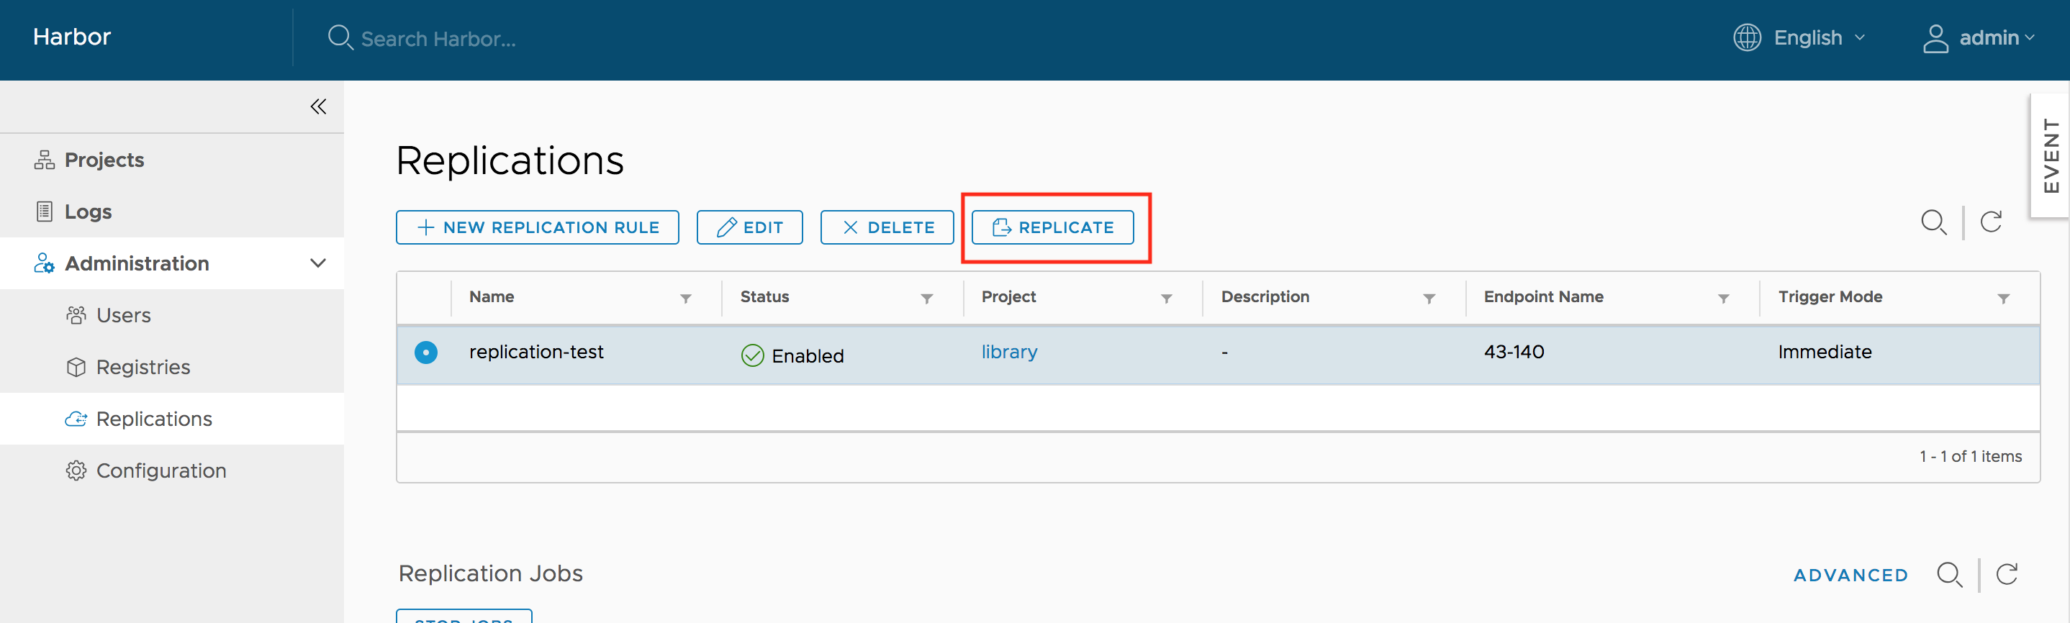
手动启动复制
02

Slide 13
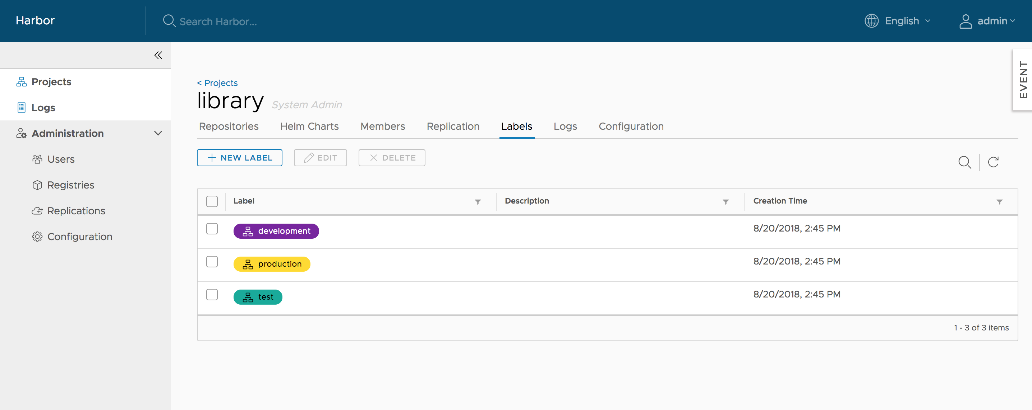
管理级别标签
02

Slide 14
一般功能概述
02
管理员选项
管理用户
》管理员可以通过选中复选框并单击来向一个或多个普通用户添加“管理员”角色SET AS ADMINISTRATOR。要删除用户，选中复选框并选择DELETE。仅在数据库身份验证模式下支持删除用户。
管理端点
向存储库添加说明
》您可以在下面列出，添加，编辑和删除端点Administration->Registries。只能删除未被任何规则引用的端点。
管理复制
删除存储库
》您可以列出，添加，编辑和删除规则Administration->Replications。
管理身份验证
》您可以在添加任何用户之前更改数据库（默认）和LDAP之间的身份验证模式，当Harbour中至少有一个用户（除了管理员）之外，您无法更改身份验证模式。
管理项目创建
》使用“ 项目创建”下拉菜单设置可以创建项目的用户。选择Everyone以允许所有用户创建项目。选择仅管理员以仅允许具有管理员角色的用户创建项目。

Slide 15
新增可选功能
02
内容信任
公证是一个可选组件，请确保在完成本节之前已将其安装在Harbor实例中。
如果要启用内容信任以确保图像已签名，请在推送或拉取任何图像之前在命令行中设置两个环境变量：（当图像被签名时，它在UI中显示勾号; 否则，显示交叉符号（X）。）
通过Clair进行漏洞扫描
Clair是一个可选组件，请确保在完成本节之前已将其安装在Harbor实例中。
通过开源项目Clair提供漏洞的静态分析。您可以对特定镜像或Harbor中的所有镜像进行扫描。此外，您还可以设置策略，以便每天在指定时间扫描所有镜像。

Slide 16
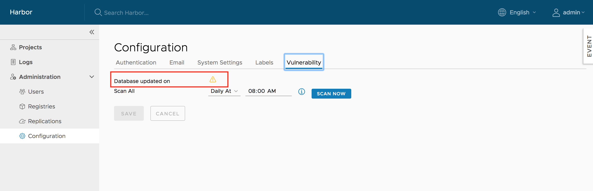
漏洞元数据
02

Slide 17
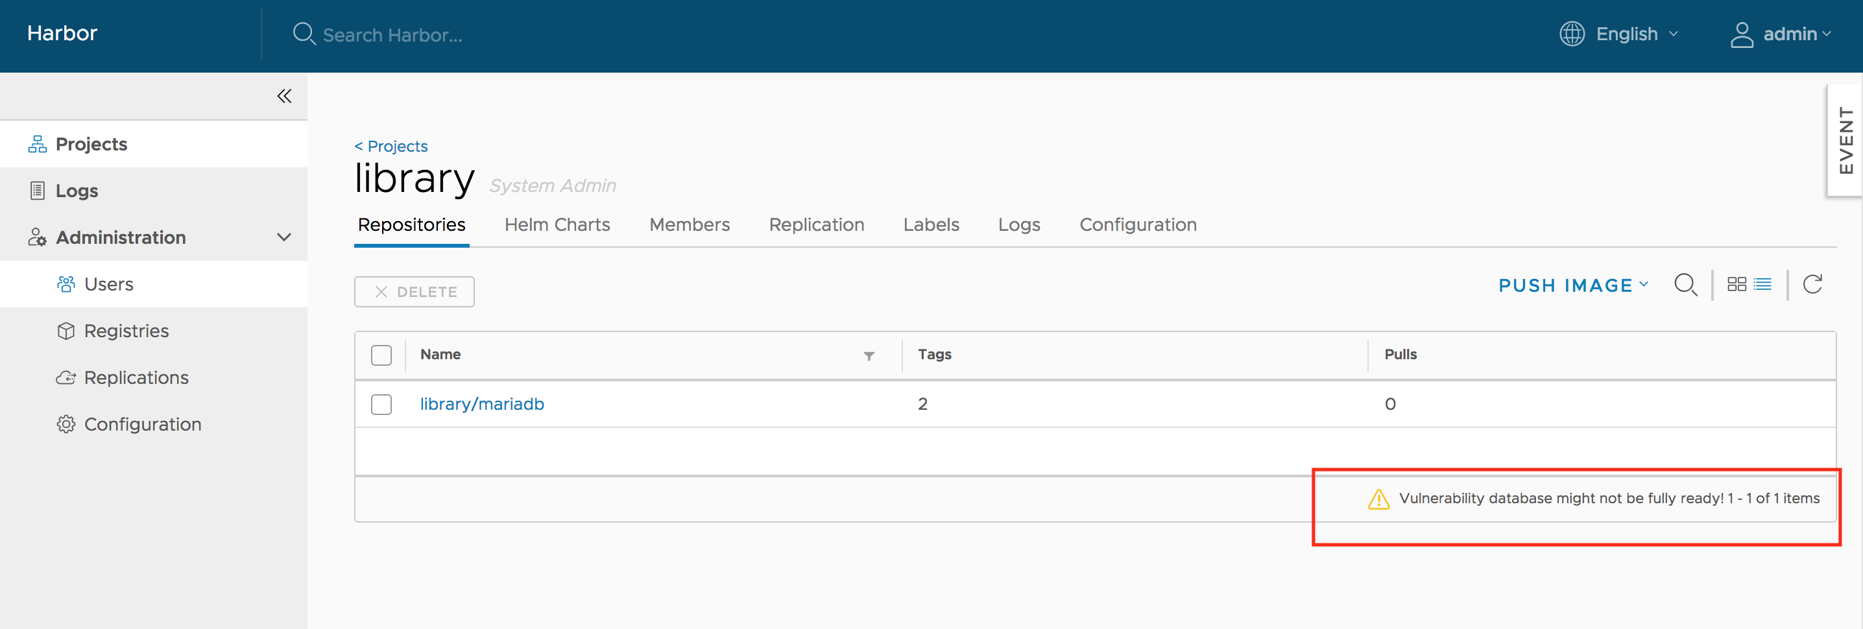
漏洞库未全部更新
02

Slide 18
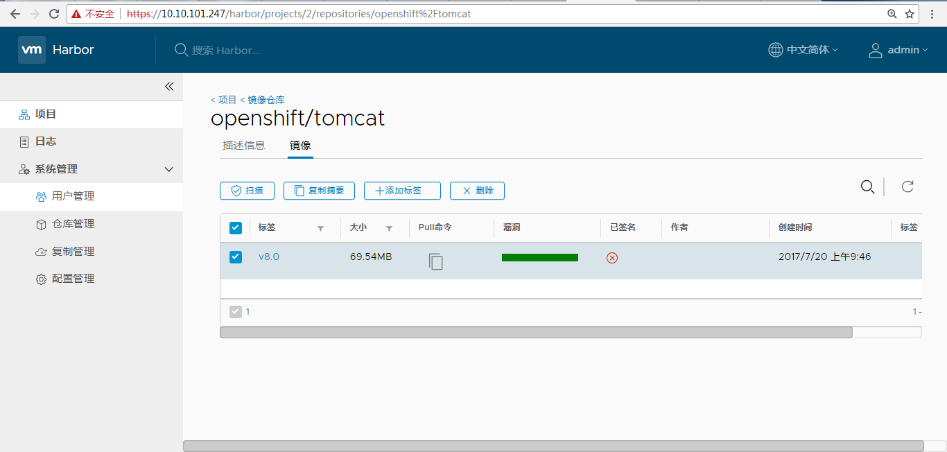
漏洞扫描完成
02

Slide 19
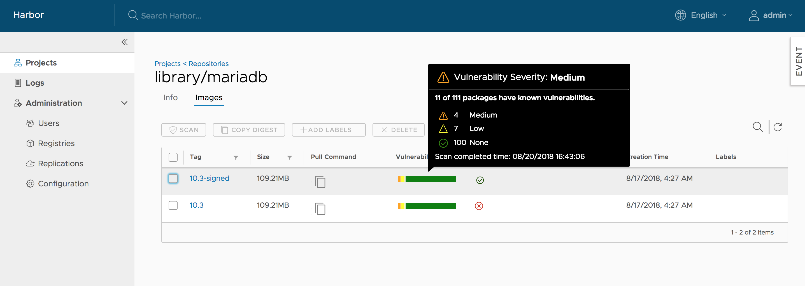
漏洞扫描详解
02

Slide 20
漏洞扫描结果
02
如果该过程成功完成，则会创建结果栏。不同颜色部分的宽度表示具有特定严重性级别的漏洞的功能的百分比。
红色： 高安全漏洞的级别
橙色： 中等级别的漏洞
黄色： 漏洞程度低
灰色： 未知级别的漏洞
绿色： 没有漏洞

Slide 21
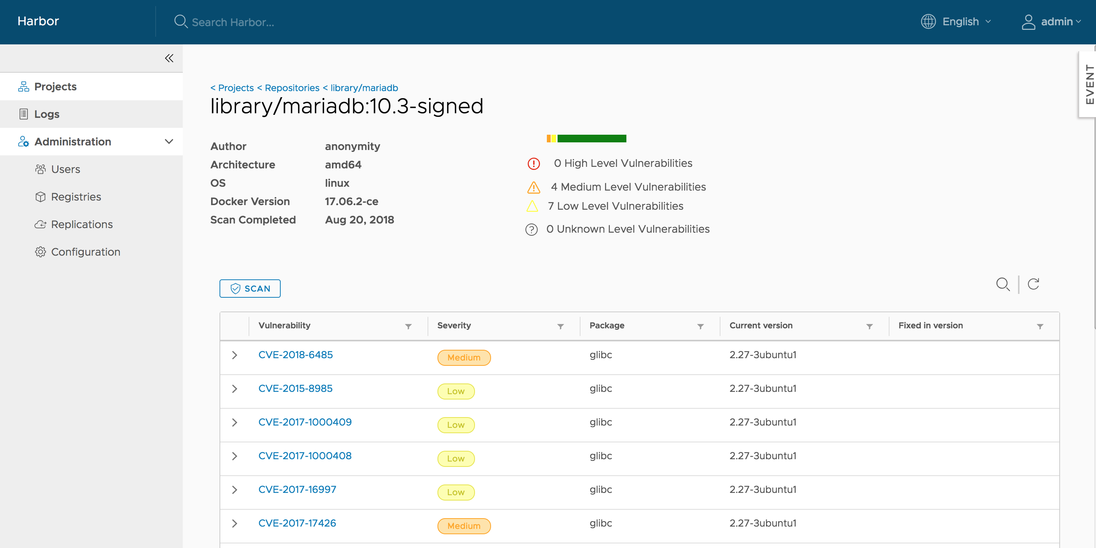
漏洞扫描结果
02

Slide 22
总结
03

Slide 23
新版Harbor特征
基于角色的访问控制：用户和存储库通过“项目”进行组织，用户可以对项目下的图像拥有不同的权限。
基于策略的映像复制：可以在多个注册表实例之间复制（同步）映像，并自动重试错误。非常适合负载平衡，高可用性，多数据中心，混合和多云场景。
漏洞扫描：Harbor定期扫描图像并警告用户漏洞。
LDAP / AD支持：Harbor与现有企业LDAP / AD集成，用于用户身份验证和管理。
镜像删除和垃圾收集：可以删除镜像，并可以回收它们的空间。
公证：可以确保镜像的真实性。
图形用户门户：用户可以轻松浏览，搜索存储库和管理项目。（v1.6.2）
审计：跟踪存储库的所有操作。
RESTful API：适用于大多数管理操作的RESTful API，易于与外部系统集成。
易于部署：提供在线和离线安装程序

Slide 24
更好结合kubernetes，集成kubernetes平台的图表管理显示。
镜像存储库
预发行版
相对mysql更加适合作为系统镜像信息存储的储存库。更加适合漏铜信息存储。
Harbor-V1.6.0-RC3
Postgresql
kubernetes时代的神兵利器，未来项目部署的练兵场。
helm

Slide 25
THANK YOU

